Slide 1
실습
문제해결과
알고리즘

Slide 2

00
조교소개
컴퓨터교육과14학번
박천욱
컴퓨터교육과15학번
박시현

Slide 3
반복문1
01
for문과 while문
02
반복문 실습문제
03

Slide 4
01
for문
counter 변수와 range() 변수를 활용한다.
- for문도 if문과 마찬가지로 :(콜론)으로 끝나야 한다.
- for문에 종속되는 코드는 항상 공백(indent)으로 구분한다.
range는 num1부터 시작해 num2 전까지 num3만큼 증가한다.
range(0,10,1)과 range(0,10)과 range(10)은 모두 0~9까지 10번 반복한다.
for counter in range (num1, num2, num3):
(공백) 코드1
(공백) 코드2
...........

Slide 5
01
while문
while문은 조건으로 counter 변수를 적용한다.
for문, if문과 마찬가지로 :(콜론)으로 끝나야 한다.
- while문에 종속되는 코드도 항상 공백(indent)으로 구분한다.
while문에서는 조건이 참인 경우 공백으로 종속된 코드들이 계속적으로 실행된다.
while 조건:
(공백) 코드1
(공백) 코드2
...........

Slide 6
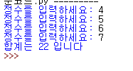
02
Python 실습1
[문제]
정수를 4번 입력받아 합계를 구하는 프로그램을 작성하시오.
[출력형태]

Slide 7
02
Python 실습1
어떻게 해야 할까요?

Slide 8
02
Python 실습1
4번 반복해야 해요.
총합을 위한 변수를 선언해서 입력 받는 수들을 더해줘요.
반복문이 끝나면 총합이 얼마인지 출력해줘요.
while문을 사용한다면, 몇 번 반복했는지 세주는 변수를 이용해요.

Slide 9
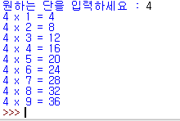
03
Python 실습2
[문제] 구구단 중 원하는 단을 입력하면 결과가 출력될 수 있는 프로그램을 작성하시오.
[출력형태]

Slide 10
03
Python 실습2
몇 단을 실행할지 입력받는다.(input을 이용)
반복문을 이용해 1부터 9까지 1씩 증가하는 수와 곱하며 출력한다.

Slide 11
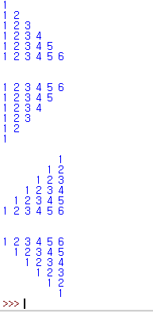
03
Python 실습3
[문제]
다음과 같은 모양이
나오도록 프로그램을 작성하시오.

Slide 12


03
Python 실습3
[힌트]
이중 for 문을 이용합니다.

Slide 13

04
과제
[문제] 이진수의 형태로 수를 입력받아 그 숫자에 포함된 1의 개수를 알려주는 프로그램을 작성하시오.
[결과화면]

Slide 14
질문 있나요?

